Slide 1
Формирование регулятивных универсальных учебных действий через работу с алгоритмами в виде инструкции и схемы
Пащина Марина Анатольевна
Учитель МОБУ «ООШ с.Соловьевка»
Дальнереченского района
Notes:
Формирование метапредметных результатов – важная задача современной системы образования. Рассмотрим формирование регулятивных универсальных уд через работу с алгоритмами в виде инструкции и схемы.

Slide 2
Регулятивные УУД отражают совокупность учебных операций, обеспечивающих становление рефлексивных качеств обучающегося (на уровне НОО их формирование осуществляется на пропедевтическом уровне).
Выделяется шесть групп операций:
принимать и удерживать учебную задачу;
планировать ее решение;
контролировать полученный результат деятельности;
контролировать процесс деятельности, его соответствие выбранному способу;
предвидеть (прогнозировать) трудности и ошибки при решении данной учебной задачи;
корректировать при необходимости процесс деятельности.
Notes:
Регулятивные УУД отражают совокупность учебных операций, обеспечивающих становление рефлексивных качеств обучающегося (на уровне начального общего образования их формирование осуществляется на пропедевтическом уровне).
Выделяются шесть групп операций:
принимать и удерживать учебную задачу;
планировать ее решение;
контролировать полученный результат деятельности;
контролировать процесс деятельности, его соответствие выбранному способу;
предвидеть (прогнозировать) трудности и ошибки при решении данной учебной задачи;
корректировать при необходимости процесс деятельности.
Важной составляющей регулятивных УУД являются операции, определяющие способность обучающегося к волевым усилиям в процессе коллективной и (или) совместной деятельности

Slide 3
Педагог применяет систему заданий, формирующих операциональный состав учебного действия. Цель таких заданий - создание алгоритма решения учебной задачи, выбор соответствующего способа действия.
Последовательность этапов формирования алгоритма:
построение последовательности шагов на конкретном предметном содержании;
проговаривание их во внешней речи;
постепенный переход на новый уровень - построение способа действий на любом предметном содержании и с подключением внутренней речи.
Notes:
Педагог применяет систему заданий, формирующих операциональный состав учебного действия. Цель таких заданий - создание алгоритма решения учебной задачи, выбор соответствующего способа действия. На первых этапах указанная работа организуется коллективно, выстраиваются пошаговые операции, постепенно обучающиеся учатся выполнять их самостоятельно. При этом очень важно соблюдать последовательность этапов формирования алгоритма: построение последовательности шагов на конкретном предметном содержании; проговаривание их во внешней речи; постепенный переход на новый уровень - построение способа действий на любом предметном содержании и с подключением внутренней речи.
При этом изменяется и процесс контроля:
от совместных действий с учителем обучающиеся переходят к самостоятельным аналитическим оценкам;
выполняющий задание осваивает два вида контроля - результата и процесса деятельности;
развивается способность корректировать процесс выполнения задания, а также предвидеть возможные трудности и ошибки. При этом возможно реализовать автоматизацию контроля с диагностикой ошибок обучающегося и с соответствующей методической поддержкой исправления самим обучающимся своих ошибок.
Описанная технология обучения в рамках совместно-распределительной деятельности развивает способность обучающихся работать не только в типовых учебных ситуациях, но и в новых нестандартных ситуациях.

Slide 4
Алгоритм – последовательность действий для достижения цели (результата).
Свойства алгоритма:
определенность (простота и однозначность операций); массовость (приложимость к целому классу задач); результативность (обязательное подведение к ответу); дискретность (членение на элементарные шаги)
Notes:
Составление алгоритмов – один из эффективных приемов работы по формированию метапредметных результатов как познавательных (логических), так и регулятивных.
Я хочу сделать акцент на использование алгоритма для формирование регулятивных УУД.
Что же такое алгоритм? Алгоритм – последовательность действий для достижения цели (результата).
Согласно теории В.П.Беспалько, основными свойствами алгоритма являются: определенность (простота и однозначность операций); массовость (приложимость к целому классу задач); результативность (обязательное подведение к ответу); дискретность (членение на элементарные шаги)
Зачем нужен алгоритм в начальной школе? Среди психологических исследований, направленных на совершенствование учебного процесса, важное место принадлежит разработке способов алгоритмизации обучения. Всякий мыслительный процесс состоит из ряда умственных операций. Чаще всего многие из них не осознаются, а иногда о них просто не подозревают. Психологи подчеркивают, что для эффективного обучения эти операции надо выявить и специально им обучать.
Составление алгоритмов – это сложная задача, поэтому начиная с 1-го класса, нужно, прежде всего, учить детей «видеть» алгоритмы и осознавать алгоритмическую сущность тех действий, которые они выполняют. Начинать эту работу следует с простейших алгоритмов, доступных и понятных им.

Slide 5

Регулятивные УУД:
Самоорганизация:
— выстраивать последовательность учебных операций при проведении звукового анализа слова.
Звуковой (фонетический) анализ слова
Произнести слово вслух или шепотом (если не знаешь значения слова, спросить у учителя).
Произнести слово по слогам, определить их количество.
Произнести слово целиком, определить место ударения (если слово многосложное).
Выделить первый (второй и т.д.) звук в слове, произнести его, дать характеристику (гласный/согласный, гласный ударный/безударный, согласный – твердый/мягкий, звонкий/глухой)
Проверка: произнести слово по схеме.
Notes:
Одной из главных задач обучения грамоте является формирование у детей умения проводить звуковой анализ слов. Целью такого анализа, в подготовительный период обучения грамоте, является установление последовательности фонем (звуков) в слове без обращения к буквам.
И первое регулятивное действие в планируемых метапредметных результатах для 1 класса, согласно ФРП - выстраивать последовательность учебных операций при проведении звукового анализа слова.
Важной составляющей регулятивных УУД являются операции, определяющие способность обучающегося к волевым усилиям в процессе коллективной и (или) совместной деятельности. И вот в коллективной деятельности, где, на данном этапе ведущая роль учителя, начинается построение алгоритма звукового анализа конкретного слова «акула». Что сделали сначала? Что было следующим шагом? Что будет потом? Постепенно появляются шаги, каждый из них проговаривается во внешней речи. Далее в учебном диалоге решается проблема «А можно ли эту схему использовать для звукового анализа других слов?» Дискуссия привела к положительному ответу. Далее с опорой на алгоритм ученик у доски, проговаривая этапы работает с другим словом. После алгоритм проговаривается обучающимися в парах. Затем с опорой на схему самостоятельная работа по построению звуковой схемы слова. Самопроверка по образцу. Работа в парах по построению звуковой схемы слова, представление результатов работы. И, конечно, рефлексия. Соотносится цель и результат. Фиксируется, порядок разбора и что нужно уметь, чтобы сделать звуковой анализ: уметь определять количество слогов в слове, ставить ударение и т.д. Самооценка и взаимооценка деятельности. Почему получилось? Почему не получилось? На других уроках мы будем подбирать схему к слову на картинке, выбирать нужную из двух и др. задания. Но сегодня важно, чтобы каждый ученик несколько раз проговорил алгоритм работая над анализом, чтобы со временем внешняя речь преобразовалась во внутреннюю. Хотелось бы уточнить, что полная характеристика звуков происходит чуть позже. На данном уроке дети умеют делить слова на слоги, определять ударный слог, знают гласные и согласные звуки. На следующем уроке вводится понятие твердый и мягкий согласный, позже различие согласных по звонкости и глухости. (Сегодня будем работать с невидимками. Из них состоят слова. Вы догадались о каких невидимках идет речь? Так о чем сегодня будет урок? О звуках и словах. Тема урока- звуковой анализ слова. Чему будем учиться? Делать звуковой анализ слова. Это и будет наша учебная цель – научиться делать звуковой анализ слова.)

Slide 6
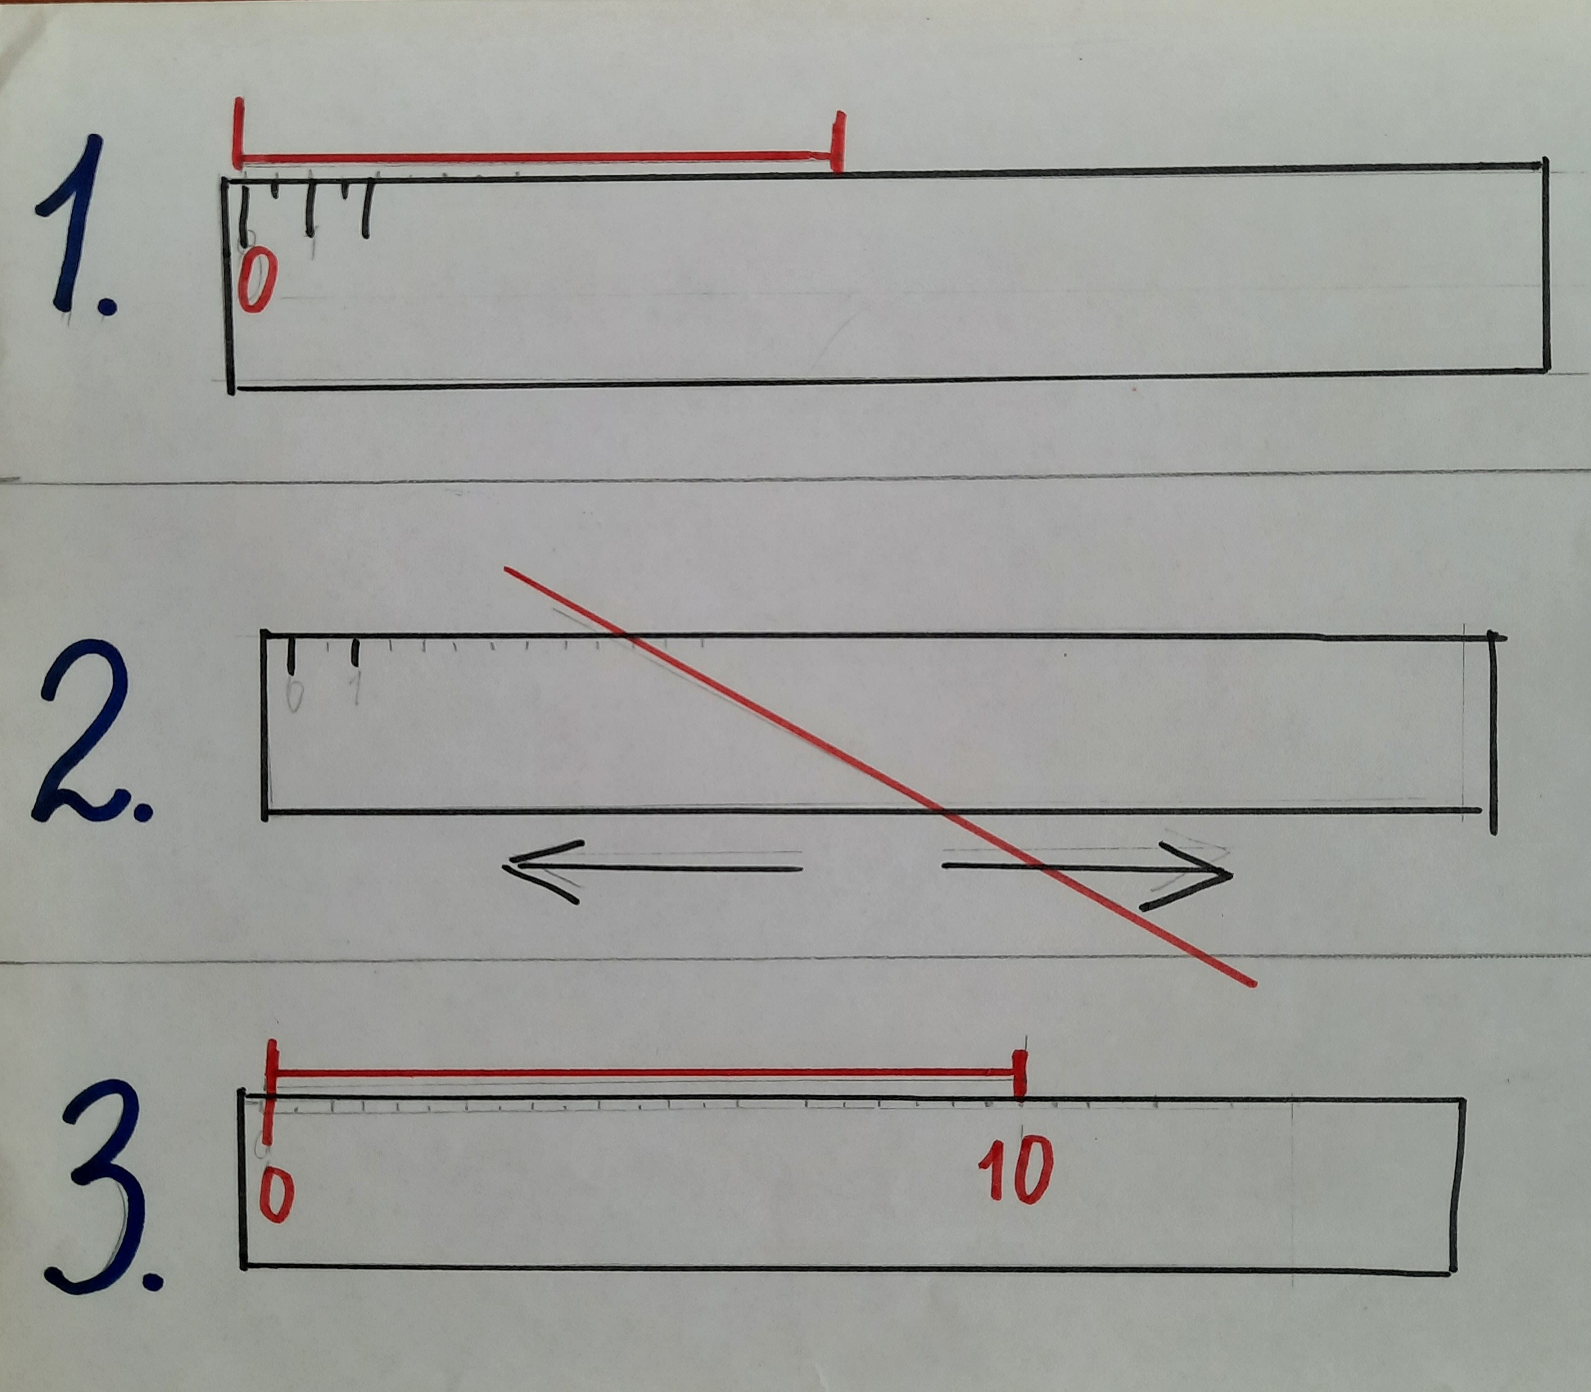
Регулятивные УУД:
Самоорганизация:
— действовать в соответствии с предложенным образцом, инструкцией
Самоконтроль:
— проявлять интерес к проверке результатов решения учебной задачи, с помощью учителя устанавливать причину возникшей ошибки и трудности
Как измерить длину отрезка?
Приложить линейку, чтобы точка начала отрезка совпадала с числом 0.
Не сдвигать линейку во время измерения.
Посмотреть, с каким числом на линейке совместится конец отрезка. Это и будет его длина.
Notes:
26.10 Впервые, совместно с детьми, составляем алгоритм измерения длины отрезка. Эта деятельность организована на этапе вызова урока открытия нового знания. Дети столкнулись с незнанием – как правильно измерить длину отрезка. Построение проекта выхода из затруднения - последовательность действий, которая сначала проговаривалась, а потом обрела схематическую оболочку. Эта схема помогла детям преодолеть затруднение, закрепить новое умение с проговариванием во внешней речи. Те кто допускал ошибки в измерении, могли объяснить почему они были неточны. Пользуясь алгоритмом объяснили, на каком шаге допустили ошибку. В конце урока с опорой на схему детям легче провести рефлексию своей деятельности.

Slide 7
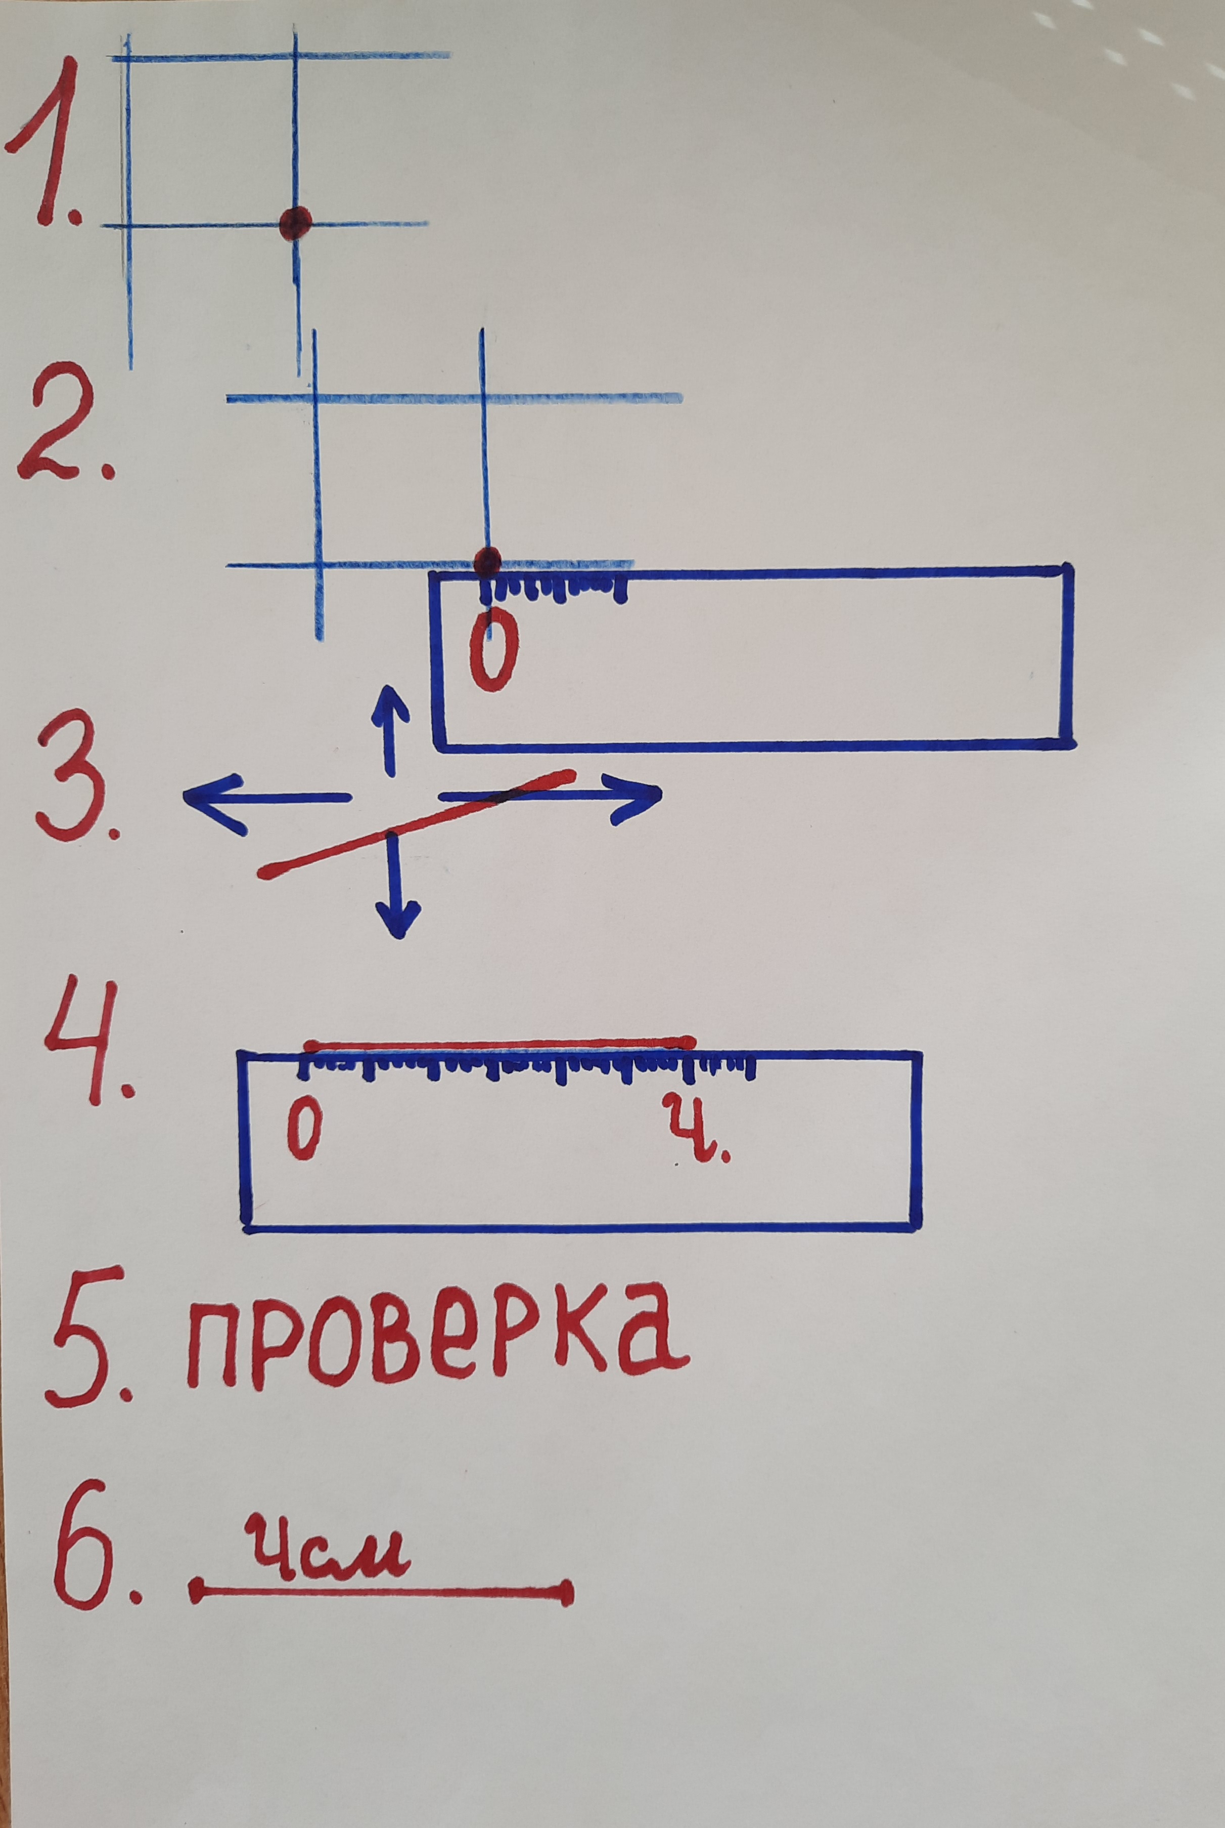
Регулятивные УУД:
Самоорганизация:
— действовать в соответствии с предложенным образцом, инструкцией
Самоконтроль:
— проявлять интерес к проверке результатов решения учебной задачи, с помощью учителя устанавливать причину возникшей ошибки и трудности
Как начертить отрезок?
Поставить точку, которая будет началом отрезка, в уголке клетки.
Приложить линейку, чтобы точка начала отрезка совмещалась с числом 0.
Не сдвигать линейку во время черчения.
Провести линию по линейке до нужного числа, которое обозначает длину отрезка.
Поставить точку.
Проверить длину отрезка.
Подписать длину отрезка.
Notes:
На следующем уроке при составлении алгоритма «Как начертить отрезок заданной длины?» дети проявляли больше самостоятельности. Акцентирую внимание учащихся на то, что точку поставить лучше в углу, на пересечении клеток. Так им легче будет чертить все геометрические фигуры, разлиновка тетради помогает делать точные чертежи. Не секрет, что дети не любят проверять выполненное задание. На первых уроках работы с алгоритмом они не пропускают этот этап, и когда кто-то обнаруживает ошибку на этапе проверки, я делаю все, чтобы зафиксировать положительный результат. Ученик допустил ошибку, но пятый шаг – проверка, помог ее исправить и получить правильный результат. Стараюсь эмоционально поддержать исправление ошибки, чтобы в сознании детей отложился момент и они осознали важность этапа «Проверка».

Slide 8
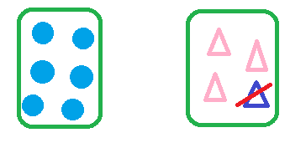
Регулятивные УУД:
Самоорганизация:
— принимать учебную задачу, удерживать её в процессе деятельности;
— действовать в соответствии с предложенным образцом, инструкцией.
Самоконтроль:
— проявлять интерес к проверке результатов решения учебной задачи, с помощью учителя устанавливать причину возникшей ошибки и трудности
Как объединить объекты в группы?
Найти объекты с общим признаком.
Убрать тот объект, который не имеет общего признака с другими объектами.
Notes:
Алгоритм с опорой на схему облегчает понимание и усвоение материала, помогает удерживать учебную задачу на протяжении всего урока, даже тем детям, у которых рассеянное внимание. Помогает соотнести цель и результаты в конце урока, организовать рефлексию предметного содержания и самооценку собственной учебной деятельности.
Цель: формировать умение объединять объекты в группы по заданному признаку и распределять объекты на группы по заданному основанию

Slide 9
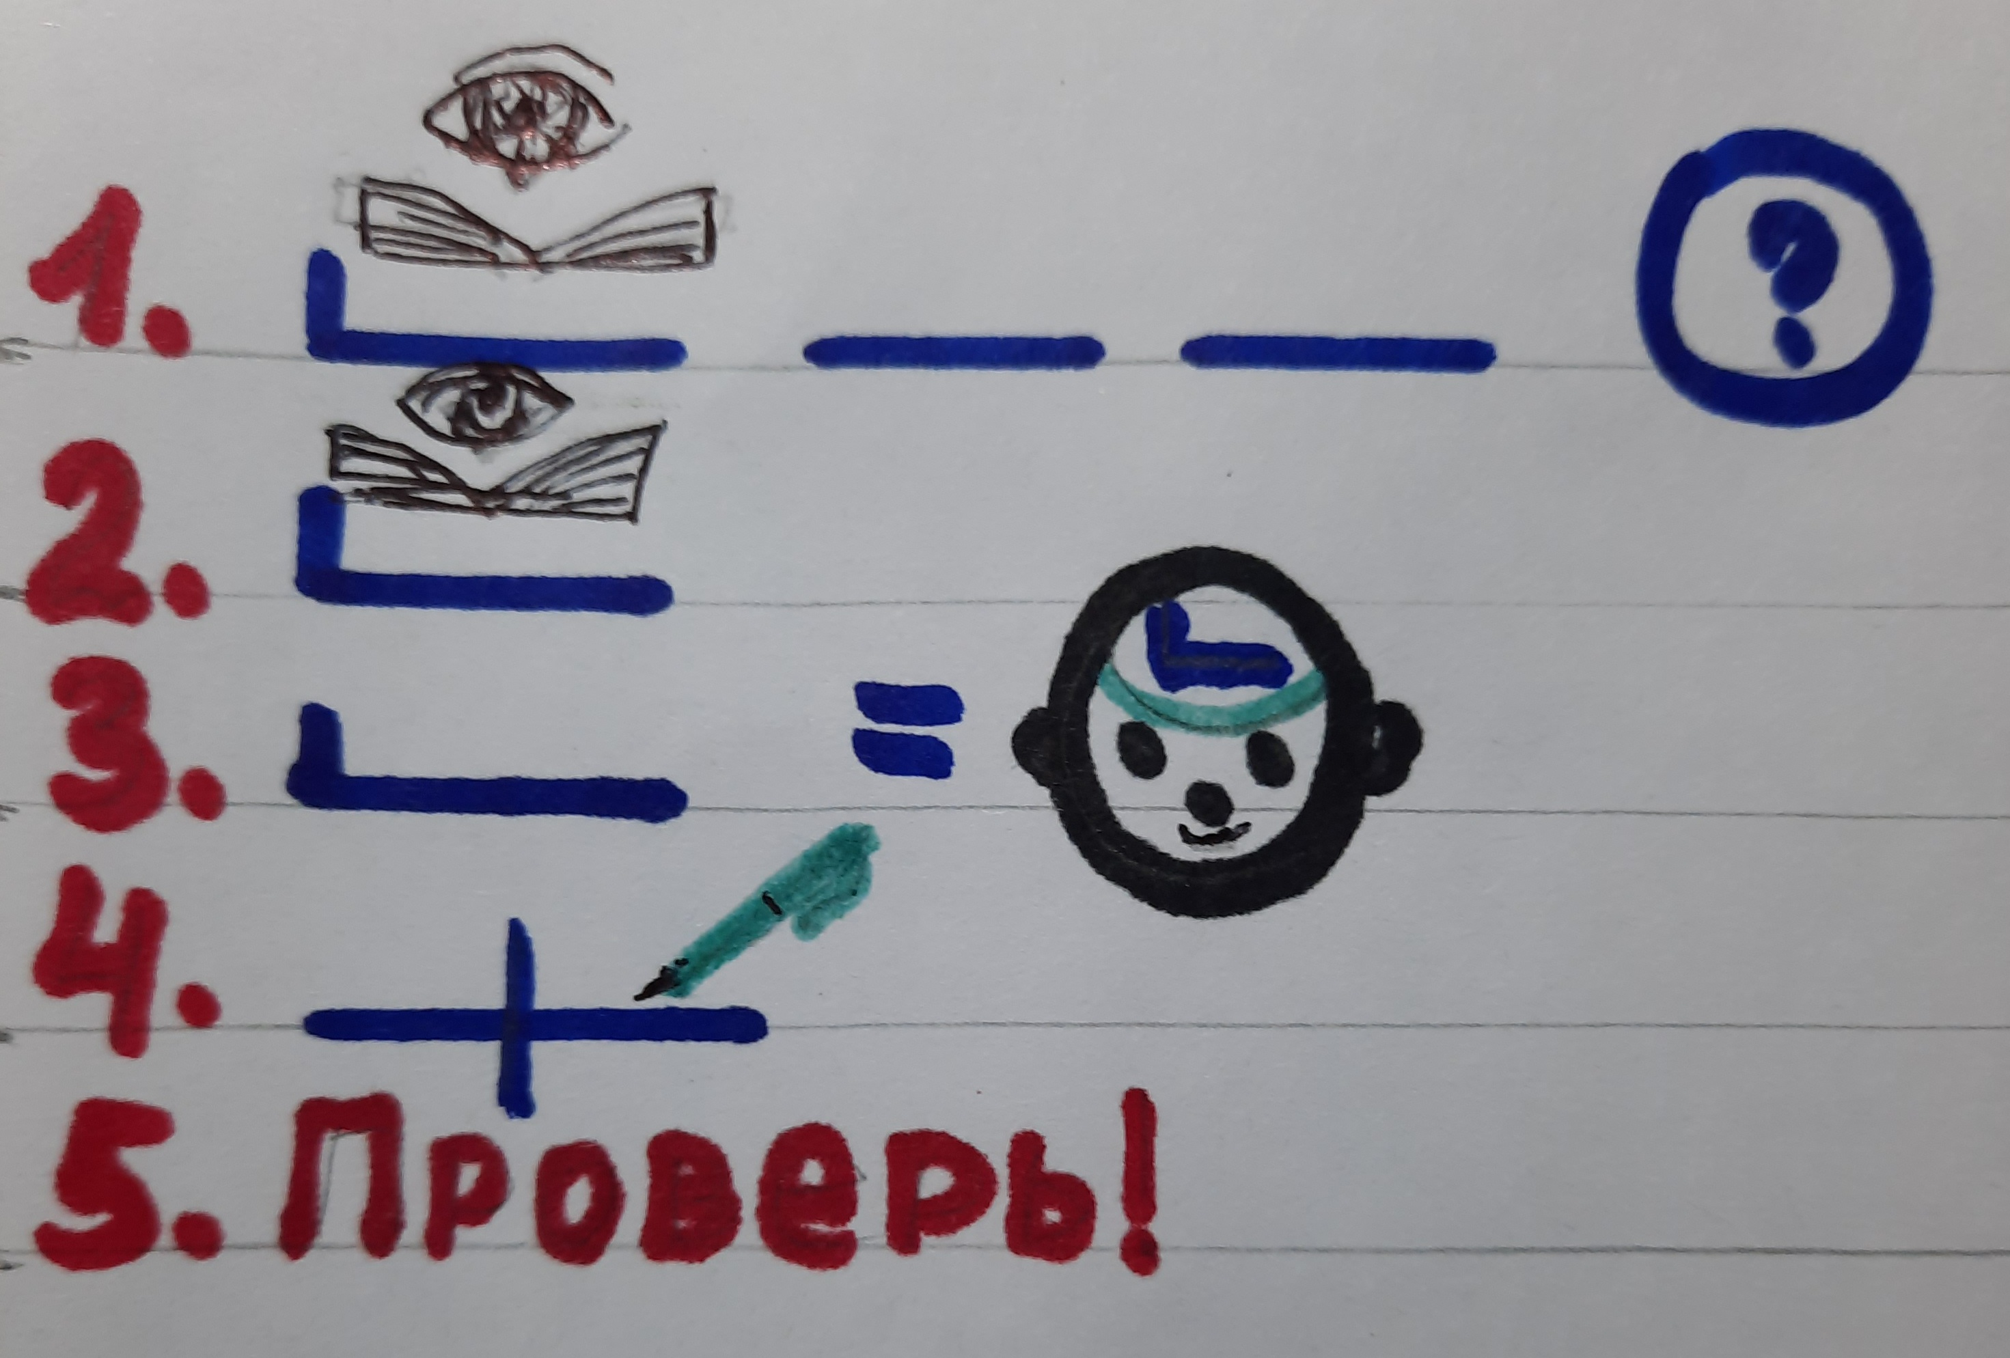
Алгоритм действий при списывании предложения
Регулятивные УУД:
Самоорганизация:
— выстраивать последовательность учебных операций при списывании.
Самоконтроль:
— оценивать правильность написания предложений.
1.Прочитай предложение. Пойми его смысл. Если не понял, прочитай еще раз. Спроси учителя о значении непонятного слова или посмотри его объяснение в толковом словаре.
2.Прочитай первое слово.
3.Повтори слово орфографически, сверь его с напечатанным. Запомни как оно пишется.
4.Запиши слово, тихо диктуя его себе по слогам.
5.Проверь себя: читай написанное и сверяй с напечатанным.
Так же списывай остальные слова предложения!
Notes:
Списывание — это одно из самых важных умений, которым ученик овладевает в начальной школе. Часто дети в 1 классе списывают побуквенно. Они копируют каждую букву по-отдельности. Пока ребенок перенесет взгляд с тетради на книгу или доску, он может забыть, какую букву написал, а значит, увидит совсем другую букву. Ребенок может посмотреть на это же слово, но на другой слог с такой же буквой. А, значит, напишет неправильно. Ребенок теряет силы, время, интерес, а мы расстраиваемся из-за медленной скорости письма. Важно научить ребенка правильно списывать. Дети с высоким интеллектом подсознательно структурирует процесс письма. Наша задача – научить всех детей списывать осознанно. Для этого составляем вместе алгоритм действий. Инструкция получается очень подробная и объемная. Пока дети читают медленно, все текстовые инструкции изучаем, обсуждаем и преобразовываем текст в изображение. Детям понятны эти «шифровки», потому что они активно участвуют в их составлении.

Slide 10
Алгоритмы с пропущенным шагом, нарушением очередности шагов.
Как решить задачу?
1.Прочитай задачу. Представь то, о чем в ней говорится.
2.Объясни, что обозначает каждое число. Назови вопрос задачи.
3. ?
4.Подумай, можно ли сразу ответить на вопрос задачи. Если нет, то почему.
5.Составь план решения. Что узнать сначала, что потом?
6.Запиши решение задачи.
7.?
8.?
Как составить предложение из слов?
Произнести предложение шепотом, проверить на благозвучность.
Записать предложение.
Прочитать слова три раза, понять значение каждого слова.
Совместить слова между собой.
Notes:
На уроке открытия нового знания на этапе рефлексии или на уроке отработки умений использую алгоритм с пропущенным шагом, нарушением очередности шагов. Это помогает понять, насколько осознанно учащиеся владеют предметным содержанием. Помогает организовать дискуссию.

Slide 11
Метапредметные результаты, достигаемые при работе с алгоритмом
Регулятивные универсальные учебные действия
Самоорганизация:
планировать действия по решению учебной задачи для получения результата;
планировать этапы предстоящей работы, определять последовательность учебных действий;
Самоконтроль (рефлексия):
осуществлять контроль процесса и результата своей деятельности;
выбирать и при необходимости корректировать способы действий;
находить ошибки в своей работе, устанавливать их причины, вести поиск путей преодоления ошибок;
предвидеть возможность возникновения трудностей и ошибок, предусматривать способы их предупреждения;
оценивать рациональность своих действий, давать им качественную характеристику.
Notes:
Итак, …

Slide 12
В федеральных рабочих программах учебных предметов содержание метапредметных достижений обучения представлено в разделе "Содержание обучения", которое строится по классам. В каждом классе каждого учебного предмета представлен возможный вариант содержания всех групп УУД по каждому году обучения на уровне начального общего образования. В 1 и 2 классах определен пропедевтический уровень овладения УУД, и только к концу второго года обучения появляются признаки универсальности.
В федеральных рабочих программах учебных предметов содержание УУД представлено также в разделе "Планируемые результаты обучения".
Регулятивные УУД включают перечень действий саморегуляции, самоконтроля и самооценки.
Отдельный раздел "Совместная деятельность" интегрирует коммуникативные и регулятивные действия, необходимые для успешной совместной деятельности.

Slide 13

Благодарю за внимание!
Успешных Вам учеников!

